Slide 6
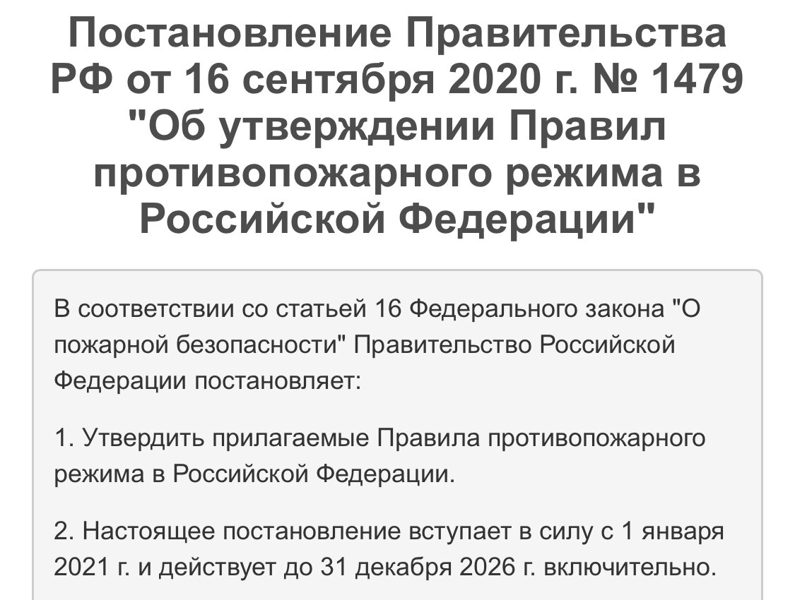

Slide 9
Предыдущие, утратившие силу

Slide 13
В России с 1 марта 2022 отменен пожарно-технический минимум

Slide 14
«36.ППР Руководитель организации обеспечивает наличие знаков пожарной безопасности, обозначающих в том числе пути эвакуации и эвакуационные выходы, места размещения аварийно-спасательных устройств и снаряжения, стоянки мобильных средств пожаротушения».
Высота размещения эвакуационных знаков пожарной безопасности чтобы ответить на вопрос о том, на какой высоте от пола необходимо размещать эвакуационные знаки пожарной безопасности, нужно обратиться к пункту 5.5 сп 3.13130.2009 «системы противопожарной защиты. система оповещения и управления эвакуацией людей при пожаре. требования пожарной безопасности» (далее — сп 3.13130.2009), в котором изложено следующее: «5.5. эвакуационные знаки пожарной безопасности, указывающие направление движения, следует устанавливать на высоте не менее 2 м».

Slide 15
В нормативно-правовых актах, регулирующих пожарную безопасность, не установлено требований к конкретным местам размещения табличек (наклеек), содержащих информацию об ответственном за пожарную безопасность. Тем не менее организация может самостоятельно вывесить такие таблички (наклейки) на видных местах (двери, стены у выходов из помещений и т.п.). Это не будет являться нарушением требований пожарной безопасности.
Работодатель или уполномоченные им должностные лица должны самостоятельно определять виды и места опасности на производственных, общественных объектах, обозначать виды опасности, опасные места и возможные опасные ситуации сигнальными цветами, знаками безопасности и сигнальной разметкой; проводить выбор соответствующих знаков безопасности (при необходимости подбирать текст поясняющих надписей); определять размеры, виды и исполнения, степень защиты и места размещения (установки) знаков безопасности и сигнальной разметки с учетом требований ГОСТ 12.4.026-2015.

Slide 16
Табличка (наклейка) об ответственном за пожарную безопасность
В нормативно-правововых актах, регулирующих пожарную безопасность, не установлено требований к конкретным местам размещения табличек (наклеек), содержащим информацию об ответственном за пожарную безопасность. Ранее данная норма содержалась в п. 753 Правил пожарной безопасности в Российской Федерации (ППБ 01-03), утвержденных приказом МЧС РФ от 18 июня 2003 г. N 313: "Во всех производственных, административных, складских и вспомогательных помещениях, а также у наружных сооружений, на видных местах должны быть вывешены таблички с указанием (в том числе) работника, ответственного за пожарную безопасность".

Slide 17
Однако ППБ 01-03 утратили силу более десяти лет назад. Ранее и МЧС России рекомендовало размещать в складских, производственных, административных и общественных помещениях, местах открытого хранения веществ и материалов, размещения технологических установок на видном месте таблички с фамилией ответственного за противопожарное состояние (п. 6 Руководства по соблюдению отдельных требований противопожарного режима в Российской Федерации, утвержденных постановлением Правительства Российской Федерации от 25.04.2012 N 390 (утверждено МЧС России 30 марта 2020 г. N 2-4-71-6), однако рекомендации эти разработаны применительно к утратившим силу ППР N 390. В пришедших на смену нормативно-правовых актах, содержащих обязательные для исполнения требования пожарной безопасности, в настоящее время таких норм не содержится.
Тем не менее организация может самостоятельно вывесить такие таблички на видных местах (двери, стены у выходов из помещений и т.п.). Это не будет являться нарушением требований ПБ.

Slide 18
Знаки пожарной безопасности
В соответствии с п. 3 части 1 ст. 84 Федерального закона от 22.07.2008 N 123-ФЗ "Технический регламент о требованиях пожарной безопасности" (далее - Закон N 123-Ф) размещение и обеспечение освещения знаков пожарной безопасности на путях эвакуации в течение нормативного времени является одним из способов оповещения людей о пожаре, управления эвакуацией людей и обеспечения их безопасной эвакуации при пожаре в зданиях и сооружениях.
Согласно указанному ГОСТ 12.4.026-2015:
Знак безопасности - цветографическое изображение определенной геометрической формы с использованием сигнальных и контрастных цветов, графических символов и/или поясняющих надписей, предназначенное для предупреждения людей о непосредственной или возможной опасности, запрещения, предписания или разрешения определенных действий, а также для информации о расположении объектов и средств, использование которых исключает или снижает воздействие опасных и/или вредных факторов (п. 3.3);

Slide 19
Знак пожарной безопасности - знак безопасности, предназначенный для регулирования поведения человека в целях предотвращения возникновения пожара, а также для обозначения мест нахождения средств противопожарной защиты, средств оповещения, предписания, разрешения или запрещения определенных действий при возникновении горения (пожара) (п. 3.4).

Slide 20
В соответствии с п. 4.3 ГОСТ 12.4.026-2015 работодатель или уполномоченные им должностные лица должны с учетом требований настоящего стандарта:
- определять виды и места опасности на производственных, общественных объектах и в иных местах, исходя из условий обеспечения безопасности;
- обозначать виды опасности, опасные места и возможные опасные ситуации сигнальными цветами, знаками безопасности и сигнальной разметкой;
- проводить выбор соответствующих знаков безопасности (при необходимости подбирать текст поясняющих надписей на знаках безопасности);
- определять размеры, виды и исполнения, степень защиты и места размещения (установки) знаков безопасности и сигнальной разметки;
- обозначать с помощью знаков безопасности места размещения средств индивидуальной защиты и средств противопожарной защиты.

Slide 21
Указатели должны быть выполнены по ГОСТ 12.4.026 и располагаться на видных местах на высоте 2,0–2,5 м от уровня пола с учетом условий их видимости (ГОСТ 12.4.009)».
5.5. Эвакуационные знаки пожарной безопасности, указывающие направление движения, следует устанавливать на высоте не менее 2 м (1,6 м от пола)
Руководитель организации обеспечивает наличие знаков пожарной безопасности, а высота установки указана в СП 3.13130.2009.

Slide 25
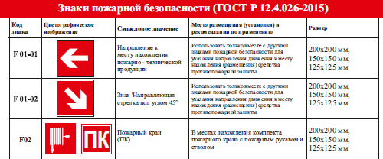

Slide 28
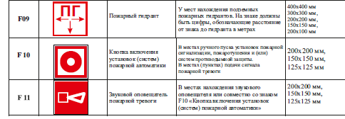

Slide 29
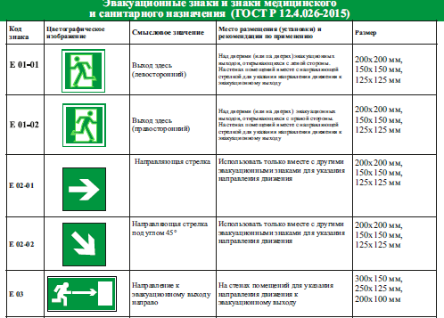

Slide 30
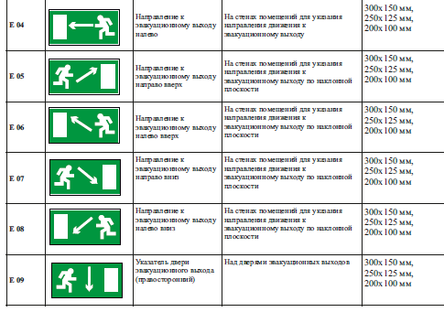

Slide 33
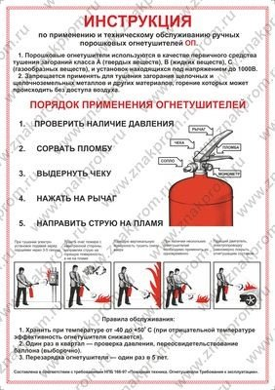

Slide 34
Технические характеристики огнетушителя ОП-4 (з) АВСЕ:
Масса заряда: 4 кг.
Рабочее давление: 1,4 ± 0,2 МПа.
Время приведения в действие: 5 с.
Минимальная продолжительность подачи огнетушащего вещества (порошка): 10 с.
Длина порошковой струи: не менее 3 м.
Температурный диапазон эксплуатации и хранения: от –40 °С до +50 °С.
Масса огнетушителя брутто: 5,5 ± 0,2 кг.
Срок службы: 10 лет.
Габаритные размеры: высота — 400 мм, ширина — 175 мм, диаметр — 150 мм.

Slide 35
Инструкция по применению огнетушителя ОП-4:
1. Поднести огнетушитель к очагу пожара с учётом безопасного от теплового воздействия расстояния.
2. Выдёрнуть чеку и отвести рукоятку запуска от корпуса огнетушителя.
3. Направить сопло распылителя на очаг пожара, нажать на клавишу, расположенную сверху над рукояткой запуска.
4. Тушение производить только с наветренной стороны.
5. После окончания тушения нажать на ручку запуска и выбросить остаток порошка в сторону от себя.
6. Важно помнить, что перед использованием огнетушителя необходимо оценить ситуацию и убедиться, что использование прибора безопасно. Если пожар не поддаётся контролю, следует немедленно вызвать пожарную службу.

Slide 37
Согласно инструкции о мерах пожарной безопасности в школе, на каждого дежурного должно быть не менее одного средства индивидуальной защиты органов дыхания и зрения человека от опасных факторов пожара.
Также на вахте необходимо обеспечить наличие телефонной связи и исправных ручных электрических фонарей из расчёта не менее 1 фонаря на каждого дежурного.

Slide 38
Основные понятия пожарной безопасности:
1. Пожар — неконтролируемое горение, причиняющее материальный ущерб, вред жизни и здоровью граждан, интересам общества и государства.
2. Пожарная безопасность — состояние защищённости личности, имущества, общества и государства от пожаров.
3. Источник зажигания — средство энергетического воздействия, инициирующее возникновение горения.
4. Горючая среда — среда, способная воспламеняться при воздействии источника зажигания.
5. Опасные факторы пожара — факторы пожара, воздействие которых может привести к травме, отравлению или гибели человека и (или) к материальному ущербу. К ним относятся:
- пламя и искры;
- тепловой поток;
- повышенная температура окружающей среды;
- повышенная концентрация токсичных продуктов горения и термического разложения;
- пониженная концентрация кислорода;
- снижение видимости в дыму.
6. Взрыв — быстрое химическое превращение среды, сопровождающееся выделением энергии и образованием сжатых газов. К опасным факторам взрыва относятся, например, пламя, ударная волна, обвал конструкции и осколки, появление вредных веществ с концентрацией больше ПДК.

Slide 47
Функциональное назначение зданий по пожарной безопасности определяется классом функциональной пожарной опасности (ФПО)
Основные пять классов ФПО:
1. Ф1 — объекты, на которых люди могут находиться в состоянии сна (больницы, интернаты, жилые дома, гостиницы, кемпинги и прочее).
2. Ф2 — здания зрелищных и культурно-просветительных учреждений (музеи, дома культуры, концертные площадки, цирки, клубы, спортивные стадионы и прочее).
3. Ф3 — здания организаций по обслуживанию населения (кафе, торговые объекты, аптеки, почты, различные спортивные комплексы, объекты культуры).
4. Ф4 — здания образовательных организаций, научных и проектных организаций, органов управления учреждений (школы, высшие учебные заведения).
5. Ф5 — здания производственного или складского назначения (производственные объекты, котельные, электростанции, лаборатории, гаражи, мастерские, здания сельскохозяйственного назначения).

Slide 48
Существует несколько вариантов классификации пожаров:
1. По рангу. Ранг (номер) пожара указывает на сложность и определяет состав средств и сил, которые привлекаются к тушению.
2. По типу. Природные (ландшафтные, торфяные, степные и лесные), индустриальные (пожары в хранилищах, на фабриках и заводах) и бытовые (пожары на объектах культурно-бытового назначения и в жилых домах).
3. По плотности застройки. Тление в завалах, огненный шторм (бывает очень редко, но с тяжёлыми последствиями при повышенной плотности застройки больше 30%), сплошные пожары (относятся к городским пожарам, охватывают большую территорию при повышенной плотности застройки больше 20–30%) и отдельные пожары (характеризуются горением в отдельном здании при небольшой плотности застройки до 20%).
4. По виду горящих материалов и веществ.
Классификация играет важную роль для корректного выбора средств тушения.

Slide 49
В Российской Федерации определены следующие классы и подклассы пожаров по виду горючего компонента:
А — пожары твёрдых горючих материалов и веществ. А1 — горение твёрдых веществ, которое сопровождается тлением (например, дерево, бумага, солома, уголь, текстильные изделия). А2 — горение твёрдых веществ, которое не сопровождается тлением (например, пластмасса).
B — пожары плавящихся твёрдых материалов и веществ и горючих жидкостей. B1 — горение жидких веществ, которые не растворяются в воде (например, бензин, эфир, нефтяное топливо), и сжижаемых твёрдых веществ (например, парафин). B2 — горение жидких веществ, которые растворяются в воде (например, спирты, метанол, глицерин).
C — горение газообразных веществ (например, пропан, водород, бытовой газ).
D — горение металлов. D1 — горение лёгких металлов, исключая щелочные (например, алюминий, магний и их сплавы). D2 — горение щелочных и иных подобных металлов (например, натрий, калий). D3 — горение металлосодержащих соединений (например, металлоорганические соединения, гибриды металлов).
E — пожары горючих материалов и веществ электроустановок, которые находятся под напряжением.
F — пожары радиоактивных веществ и отходов, ядерных материалов.

Slide 50
Виды пожаров классифицируют по следующим параметрам:
- по виду горючего компонента;
по месту возникновения:
а) бытовые - возникают в жилых и общественных зданиях, торговых центрах, офисах и других местах, где есть люди;
б) природные - возникают в природной среде, например, лесные, степные, торфяные пожары;
в) производственные - возникают на территории промышленных объектов, складов, строительных площадок.
по масштабу:
а) отдельные - это пожары, возникшие в отдельном здании или сооружении. Также их называют городскими пожарами;
б) сплошные - это одновременное интенсивное горение преобладающего количества зданий и сооружений на данном участке застройки (более 90% зданий и сооружений).
Продвижение людей и техники через участок сплошного пожара невозможно без средств защиты от теплового излучения;

Slide 51
в) массовые - это совокупность отдельных и сплошных пожаров в зданиях или на открытых крупных складах различных горючих материалов, одновременно возникающих и развивающихся на большой площади;
г) огненный шторм - одна из форм крупного пожара, для которой характерны образование мощного восходящего потока нагретого воздуха и продуктов сгорания в центре, и приток в очаг пожара свежего воздуха со всех сторон с ураганной скоростью.
по времени реагирования:
а) запущенные - это пожары, которые получили значительное развитие по различным причинам (например, в связи с поздним обнаружением пожара или сообщением в пожарную охрану). Для тушения запущенных пожаров, как правило, оказывается недостаточно сил и средств первых прибывших подразделений;
б) новые - это новый очаг возгорания.
По интенсивности:
а) слабые - площадь горения относительно небольшая, количество тепла, которое выделяется, также небольшое;
б) средние - горят не только отдельные конструкции, но и мебель, а также отдельные элементы интерьера;
в) сильные - горят все конструкции и элементы интерьера, а также предметы, которые находятся в помещении.

Slide 52
- по типу:
индустриальные (пожары на заводах, фабриках и хранилищах);
бытовые (пожары в жилых домах и на объектах культурно-бытового назначения);
природные (лесные, степные, торфяные и ландшафтные пожары).
по внешним признакам горения:
а) наружные - это возгорания, происходящие на открытых пространствах. Это могут быть здания, сооружения, технологические установки, площадки для хранения материальных ценностей, торфяные поля, сельхозугодия, лесные массивы и так далее. Признаки наружных пожаров определяются визуально: появление дыма и пламени;
б) внутренние - это пожары, которые возникают и развиваются внутри здания. Они подразделяются на два подтипа:
- открытые - горение покрытий, перегородок, оборудования внутри административных, офисных, жилых, производственных зданий. Определить наличие возгорания можно визуально, путём осмотра помещения;

Slide 53
- скрытые возгорание начинает развиваться в вентиляционных коробах, каналах, шахтах, в нишах, образованных строительными конструкциями, в торфяных залежах. Огня можно и не увидеть. Признаками наличия пожара станут появление дыма, повышение температуры и изменение цвета поверхности конструкции. Огонь можно обнаружить только после демонтажа конструкции, устройств, агрегата.
в) скрытые - это возгорания, при которых процесс горения происходит в вентиляционных каналах и шахтах, нишах строительных конструкций, внутренних слоях торфяной залежи. Основными признаками такого пожара являются поднятие температуры, изменение цвета внешней отделки конструкций, прохождение струек дыма через имеющиеся щели.
г) комбинированные - это пожары, которые можно охарактеризовать сразу по нескольким признакам.

Slide 54
Закрытые пожары
Закрытые пожары — это горение в зданиях с закрытыми проёмами. Огонь контролируется объёмом воздуха, который поступает через неплотности в ограждениях.
Закрытые пожары делятся на три группы в зависимости от характеристик имеющихся проёмов:
В помещениях с остеклёнными оконными проёмами. К этой подгруппе относятся жилые, административные здания, а также некоторые производственные и складские помещения.
В помещениях с дверными проёмами без остекления. Например, гаражи, многие складские и производственные помещения.
В замкнутых помещениях без оконных проёмов. Сюда относят камеры холодильников, некоторые склады, подвальные помещения, корабельные трюмы, элеваторы.

Slide 55
Закрытые пожары представляют особую опасность, так как есть риск перехода пожара во взрыв при условии резкого увеличения поступающего к огню кислорода. Это может привести к разрушению строительных конструкций и жертвам.
В помещениях с остеклёнными оконными проёмами. К этой подгруппе относятся жилые, административные здания, а также некоторые производственные и складские помещения.
В помещениях с дверными проёмами без остекления. Например, гаражи, многие складские и производственные помещения.

Slide 56
По месту возникновения различают следующие виды пожаров:
1. Природные, которые в свою очередь делятся на степные, лесные, торфяные (подземные)
2. Техногенные, происходящие на индустриальных объектах, предприятиях, связанных с добычей, производством, транспортировкой, обслуживанием. Различают следующие виды пожаров: подземные в шахтах и рудниках, в зданиях и сооружениях, в резервуарах с горючими жидкостями, на электростанциях и т.д. Пожары в зданиях и сооружениях характеризуются условиями горения с минимальным притоком воздуха. При закрытых пожарах высока вероятность взрыва, который может произойти при резком притоке воздуха. Последствиями техногенных пожаров является сильное тепловое излучение, выделение токсичных продуктов горения, крайне негативно сказывающееся на здоровье граждан.

Slide 57
3. Бытовые — самый распространенный вид пожаров, на их долю приходится около 75-80%. Бытовые пожары как никакие другие связаны с беспечностью и неосторожным обращением с огнем. Сюда относится курение в неустановленных местах, пренебрежение правилами эксплуатации бытовой техники, несоблюдение требований пожарной безопасности, детские шалости и умышленные поджоги. В редких случаях причиной бытовых пожаров могут быть природные явления, например, удар молнии. И то, если речь идет о частных домах, то удар молнии не принесет разрушительных последствий, если на доме установлена молниезащита, так что речь снова идет о беспечности.

Slide 58
Некоторые основные требования к пожарной безопасности:
1. Усиление контроля. Регулярные проверки со стороны государственных органов, ужесточение штрафных санкций за нарушения.
2. Внедрение современных систем пожарной сигнализации и автоматического пожаротушения. Это позволяет оперативно обнаруживать возгорания и минимизировать ущерб.
3. Подготовка персонала. Регулярные инструктажи, обучение действиям в случае возникновения пожара. К работе допускаются только те, кто прошёл обучение мерам пожарной безопасности.
4. Размещение планов эвакуации. Они должны быть готовы отдельно на каждый этаж здания и размещаться на видных проходных местах. На плане также указывают места расположения первичных средств пожаротушения.
5. Обеспечение объекта огнетушителями. Необходимо соблюдать сроки их перезарядки, освидетельствования и замены согласно паспорту.

